Slide 1
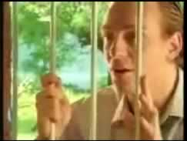

“Momentos de estación: Nada que perder”

Slide 3
Paco está enamorado de Ana. El siente mucho amor por ella.
estar enamorado/a de alguien

Slide 5
María y su esposo se abrazan.
abrazarse

Slide 7
Los niños se besan.
besarse

Slide 8


Slide 9
Para viajar en el tren, necesitas comprar un boleto.
el boleto

Slide 11
Ella llega a la estación de ferrocarril para tomar el tren a Nueva York.
la estación de ferrocarril

Slide 13
El pasajero compra su boleto en la ventanilla.
la ventanilla

Slide 14
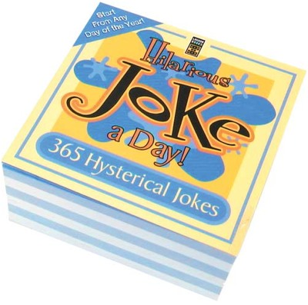
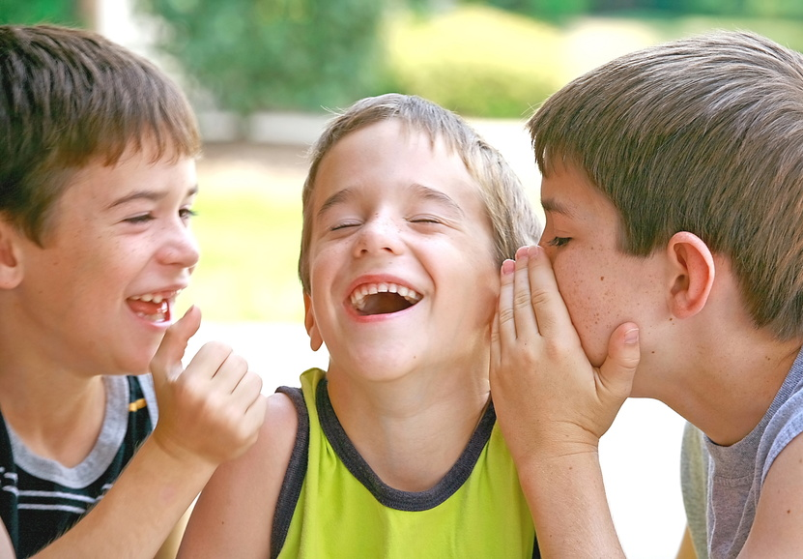

Slide 15
José siempre dice bromas muy graciosas. Él es muy cómico.
la broma

Slide 16
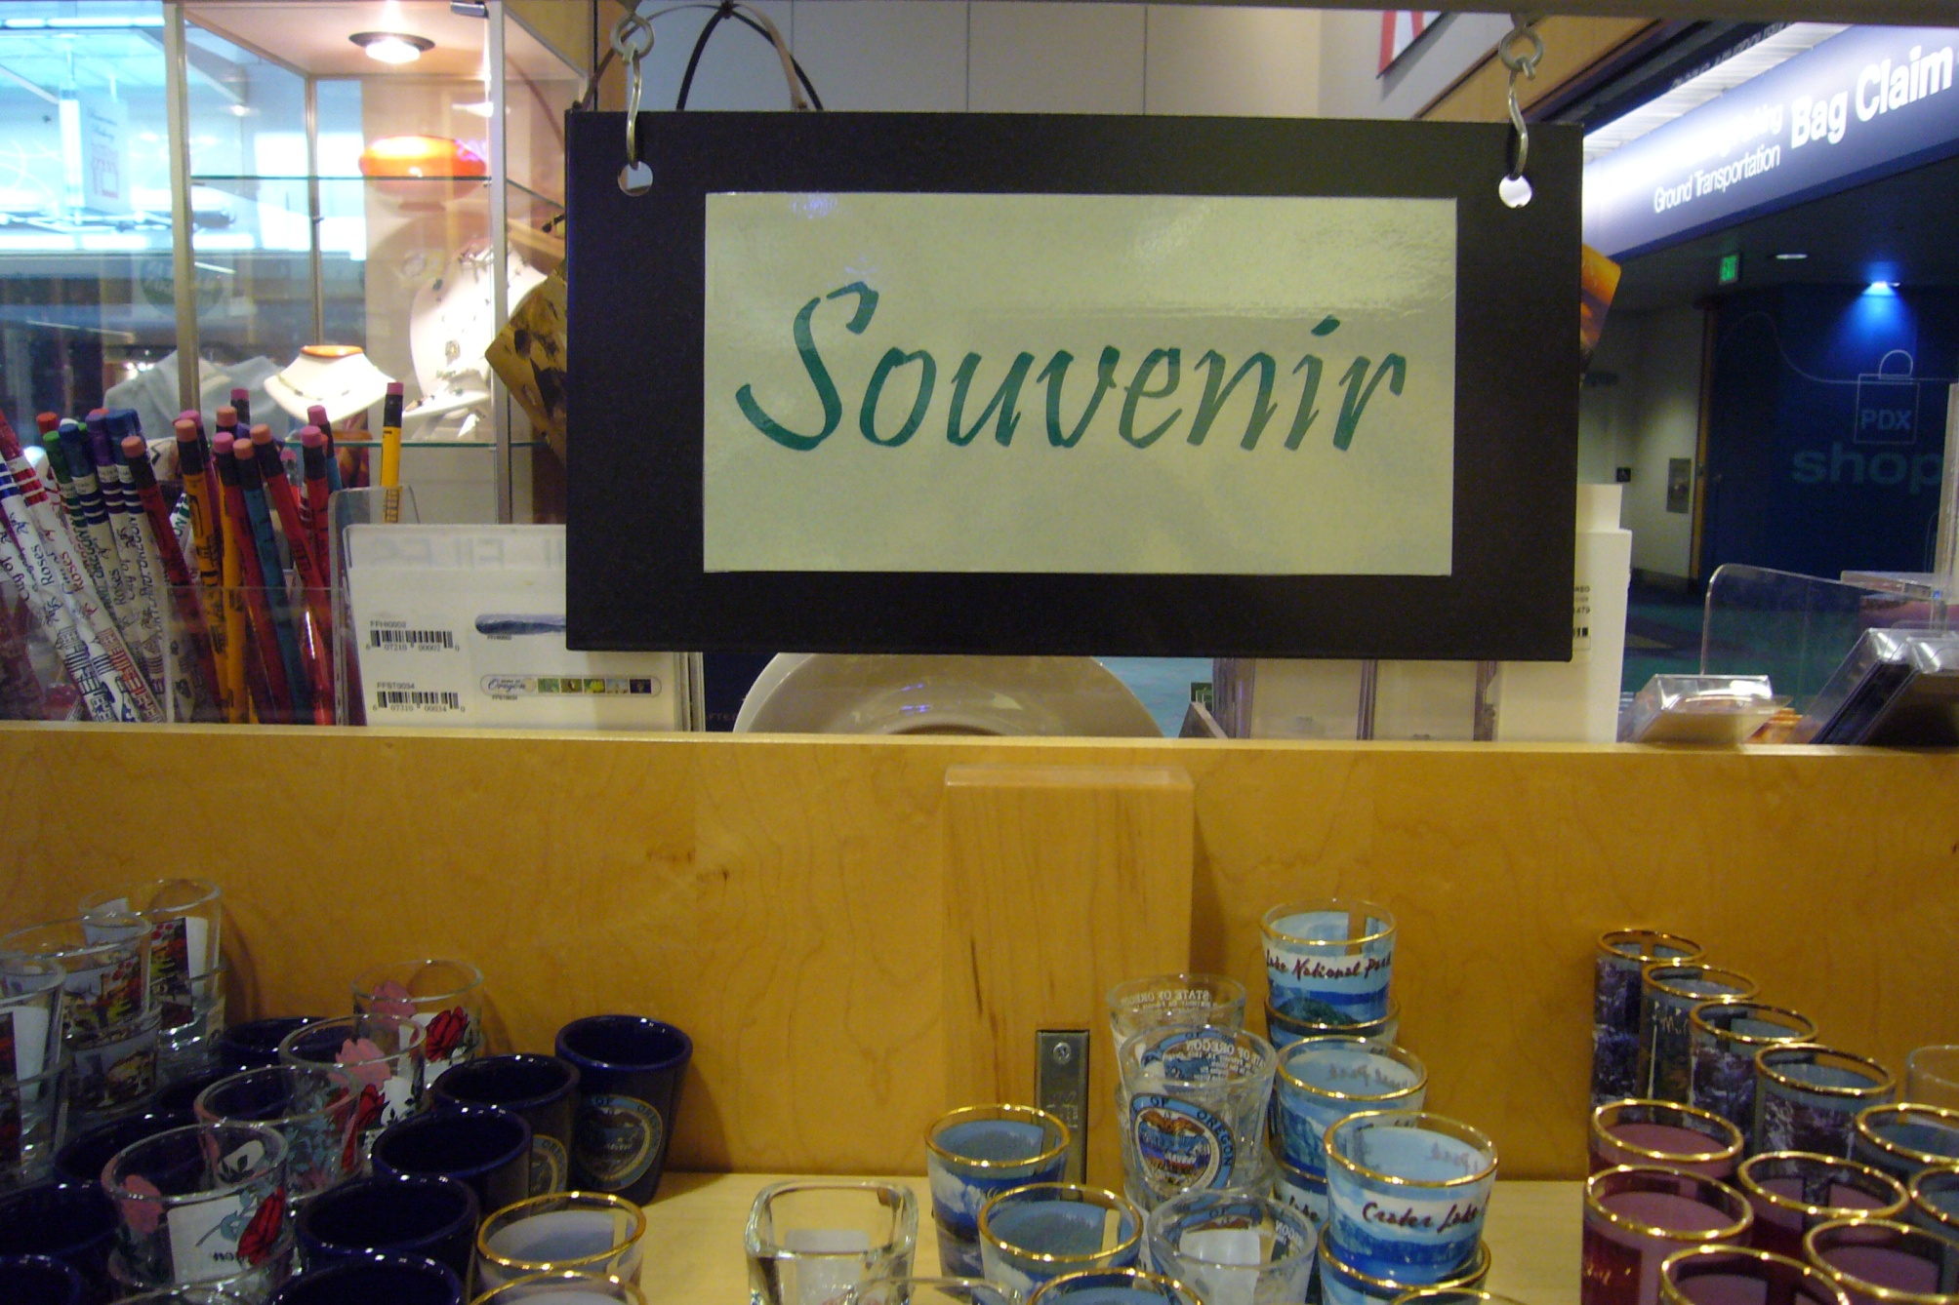

Slide 17
Compré una camiseta en Madrid; es un recuerdo de mi viaje a España.
Un recuerdo

Slide 18
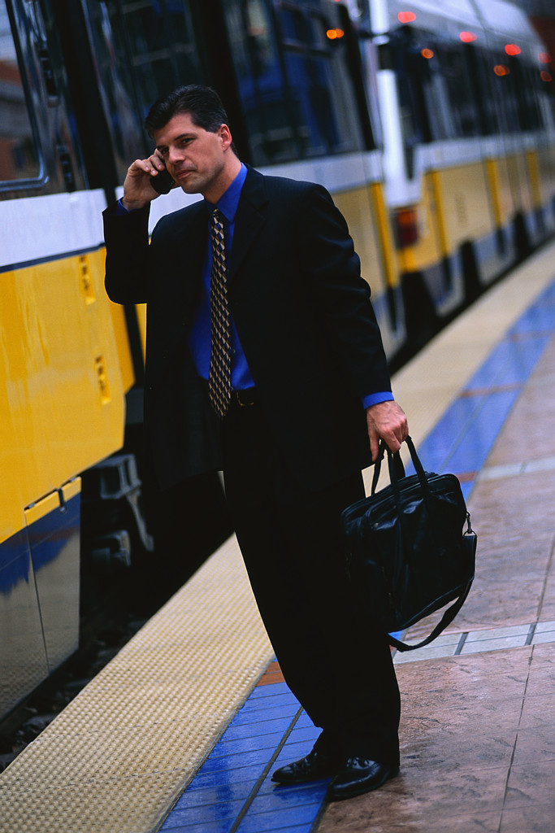

Slide 19
El pasajero viaja a Manhattan en tren.
El/la pasajero(a)

Slide 21
La cajera trabaja en la ventanilla. Ella vende boletos de tren.
La cajera

Slide 22



Slide 23
Hay muchos libros en la caja.
la caja

Slide 24

El hombre averigüó su número de teléfono en la guía telefónica.
averigüar

